Slide 1
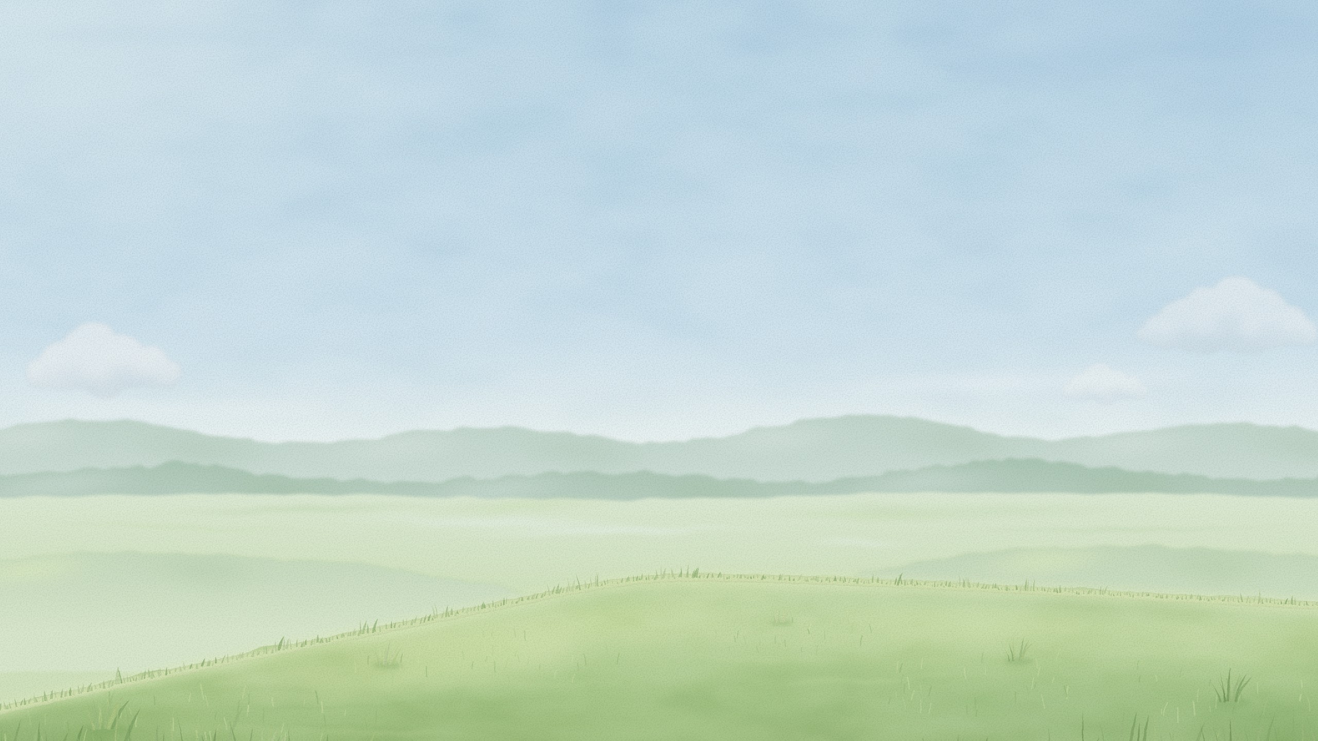


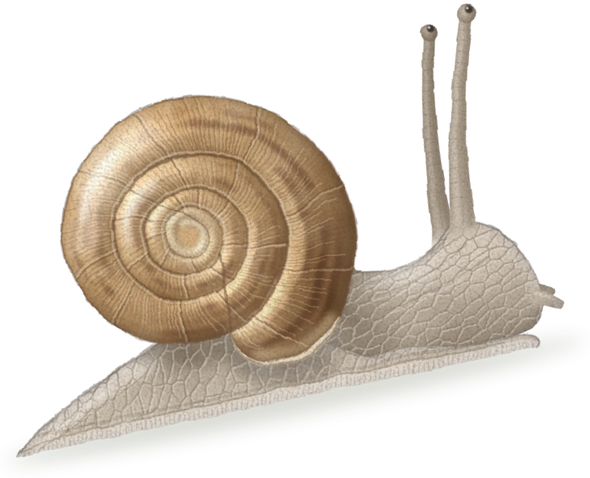
Notes:
第1页 · 封面
【台词】（小朋友走到台前，微笑）大家好！我今天讲的故事是——《勇敢的小蜗牛》！
【建议用时】约 8 秒（全篇 9 页约 2 分 30 秒）
【画面与点击】
· 翻到本页后自动 「大家好！我今天讲的故事是《勇敢的小蜗牛》」：字幕「勇敢的小蜗牛」淡入，字幕「故事表演」淡入，小蜗牛从左下角慢慢爬进画面
【翻页】本页的动画都会自己播放，不用点；小朋友讲完后，单击一次翻到下一页。

Slide 2
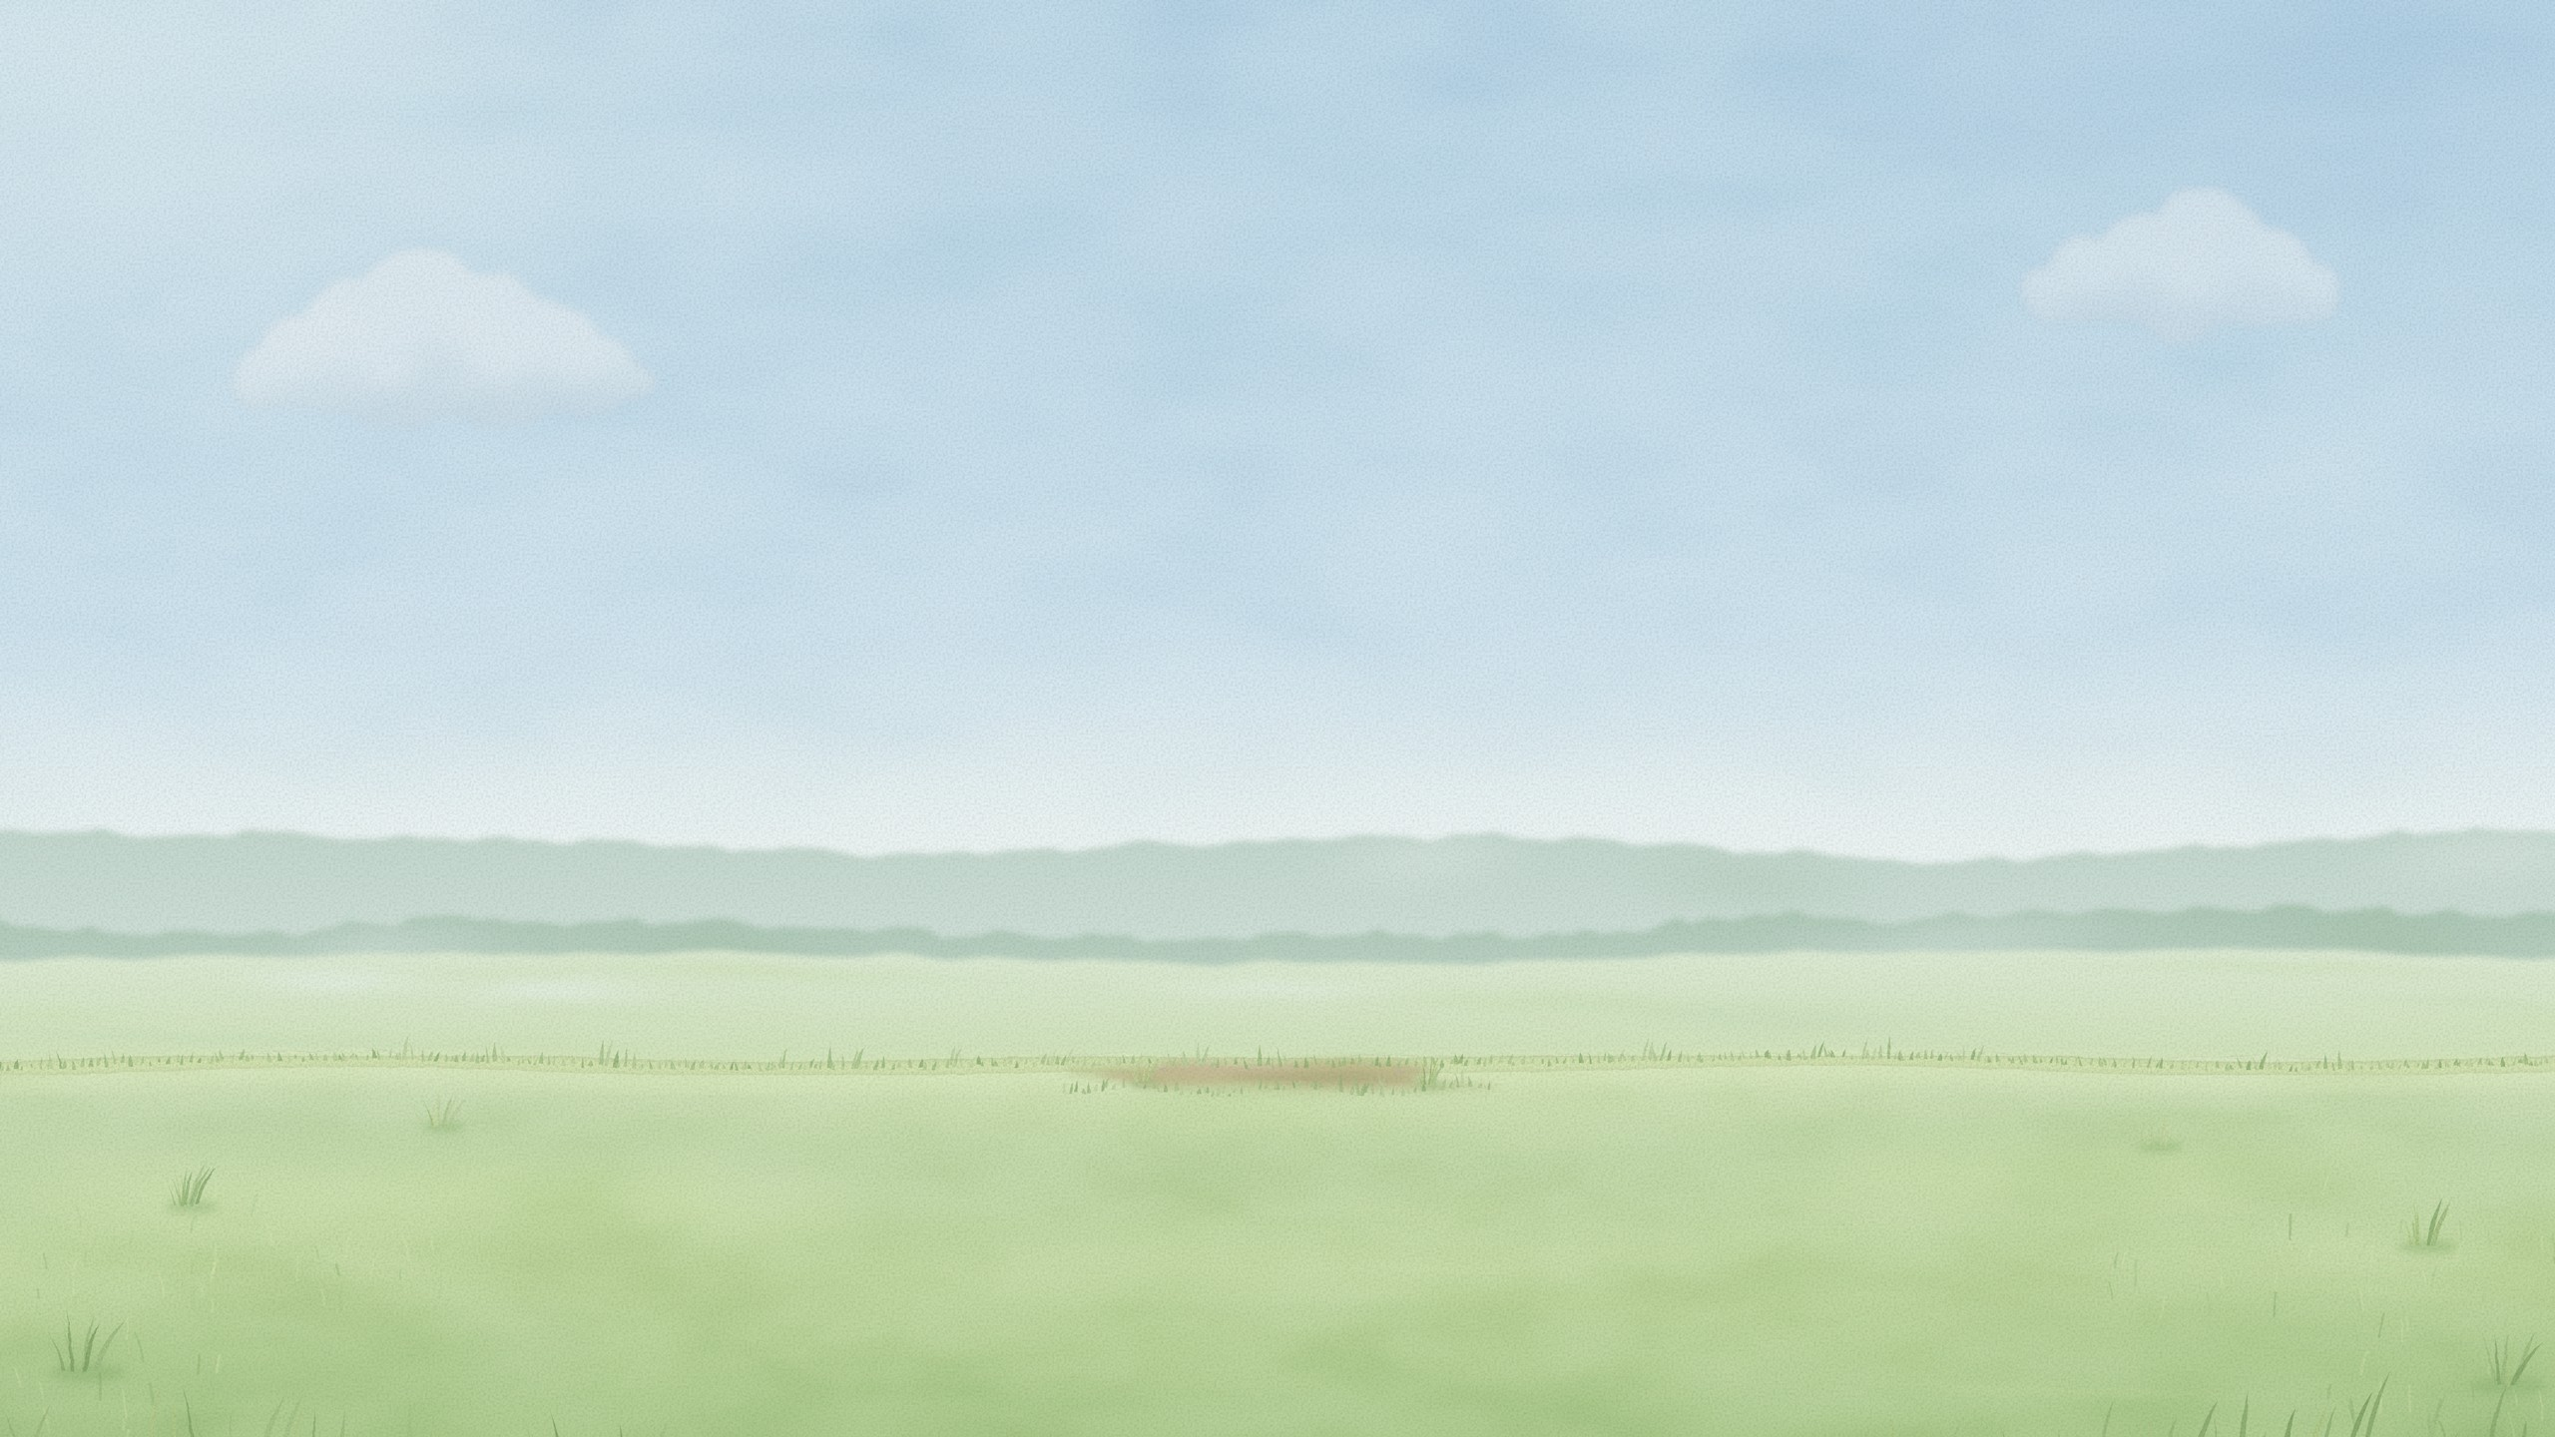


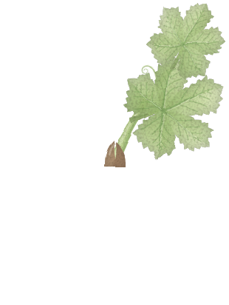
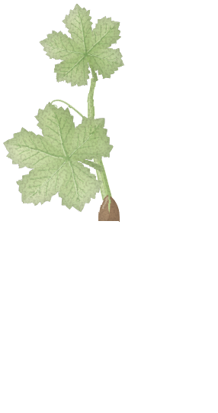

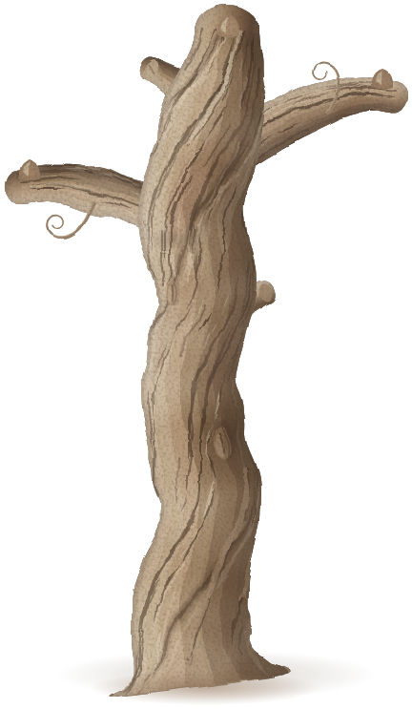


Notes:
第2页 · 葡萄树发芽
【台词】从前，有一棵葡萄树，嫩嫩的绿芽刚刚冒出来。
【建议用时】约 10 秒（全篇 9 页约 2 分 30 秒）
【画面与点击】
· 翻到本页后自动 「从前，有一棵葡萄树，」：葡萄藤淡入，字幕「从前，有一棵葡萄树」淡入
· 第1次单击（讲到「嫩嫩的绿芽刚刚冒出来。」时）：嫩芽慢慢生长，小叶子慢慢生长，字幕「嫩嫩的绿芽冒出来啦」淡入
【翻页】本页有 1 次单击动画；动画都出来、小朋友讲完后，再单击一次翻到下一页。

Slide 3
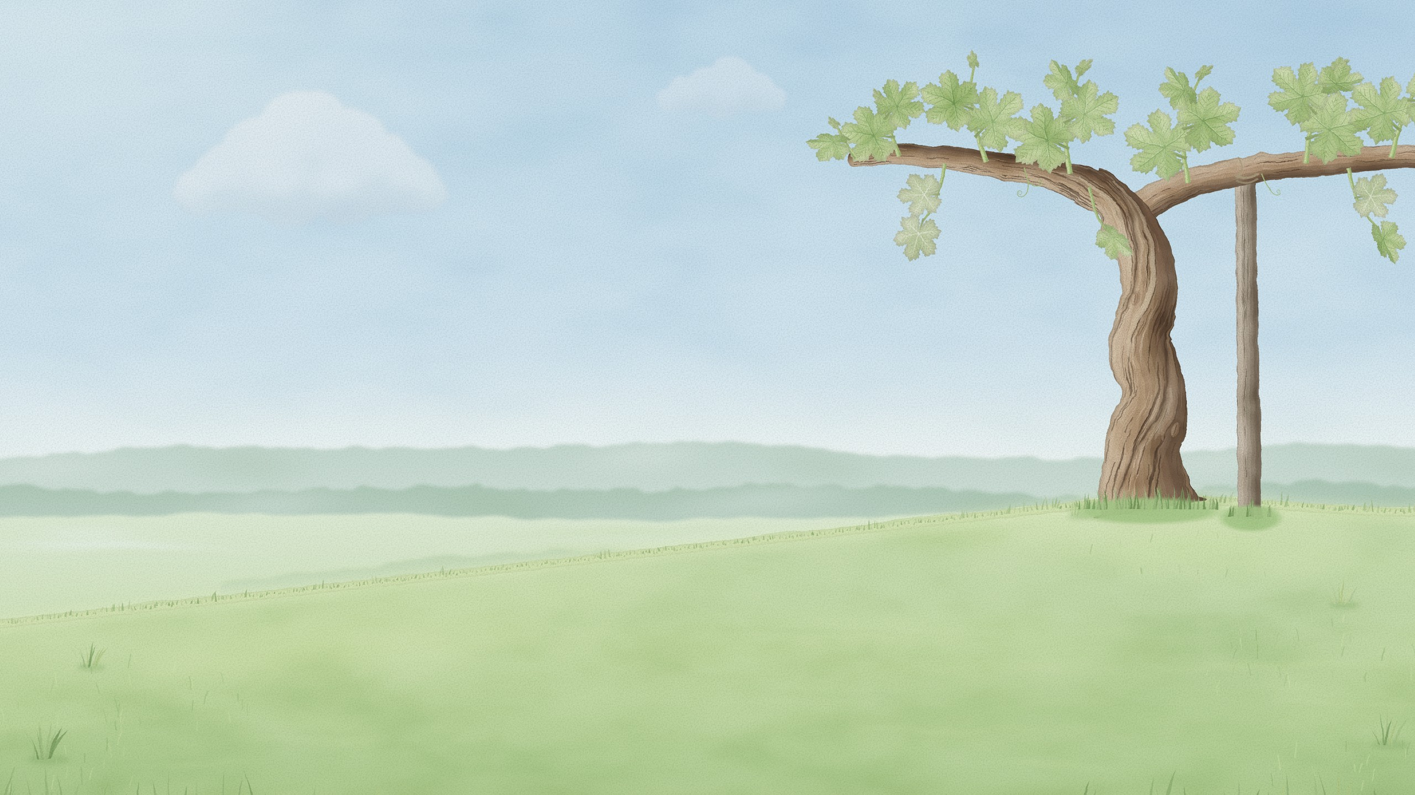
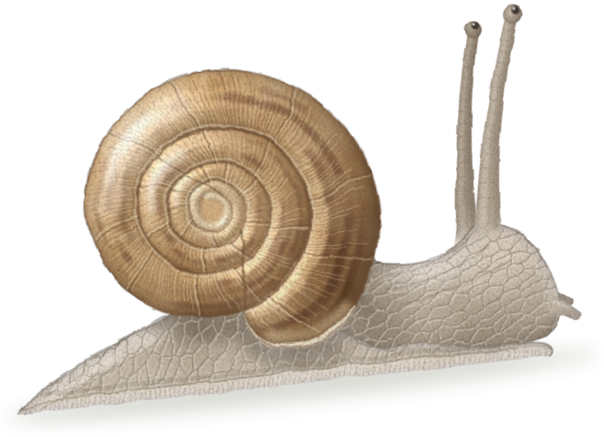



Notes:
第3页 · 小蜗牛爬过来
【台词】一只小蜗牛，背着重重的壳，慢慢爬过来啦。它心里藏着一个小小的梦想：我要爬到葡萄树上，等到葡萄成熟！
【建议用时】约 17 秒（全篇 9 页约 2 分 30 秒）
【注意】编辑时这一页能看到两只小蜗牛：这是为了让小蜗牛分两段慢慢爬（放映时只会看到一只），请不要删除。
【画面与点击】
· 翻到本页后自动 「一只小蜗牛，背着重重的壳，慢慢爬过来啦。」：小蜗牛淡入，字幕「小蜗牛慢慢爬过来啦」淡入，小蜗牛慢慢向葡萄树爬去
· 第1次单击（讲到「它心里藏着一个小小的梦想：我要爬到葡萄树上，等到葡萄成熟！」时）：小蜗牛继续朝葡萄树爬，字幕「“我要爬到葡萄树上！”」淡入
【翻页】本页有 1 次单击动画；动画都出来、小朋友讲完后，再单击一次翻到下一页。

Slide 4
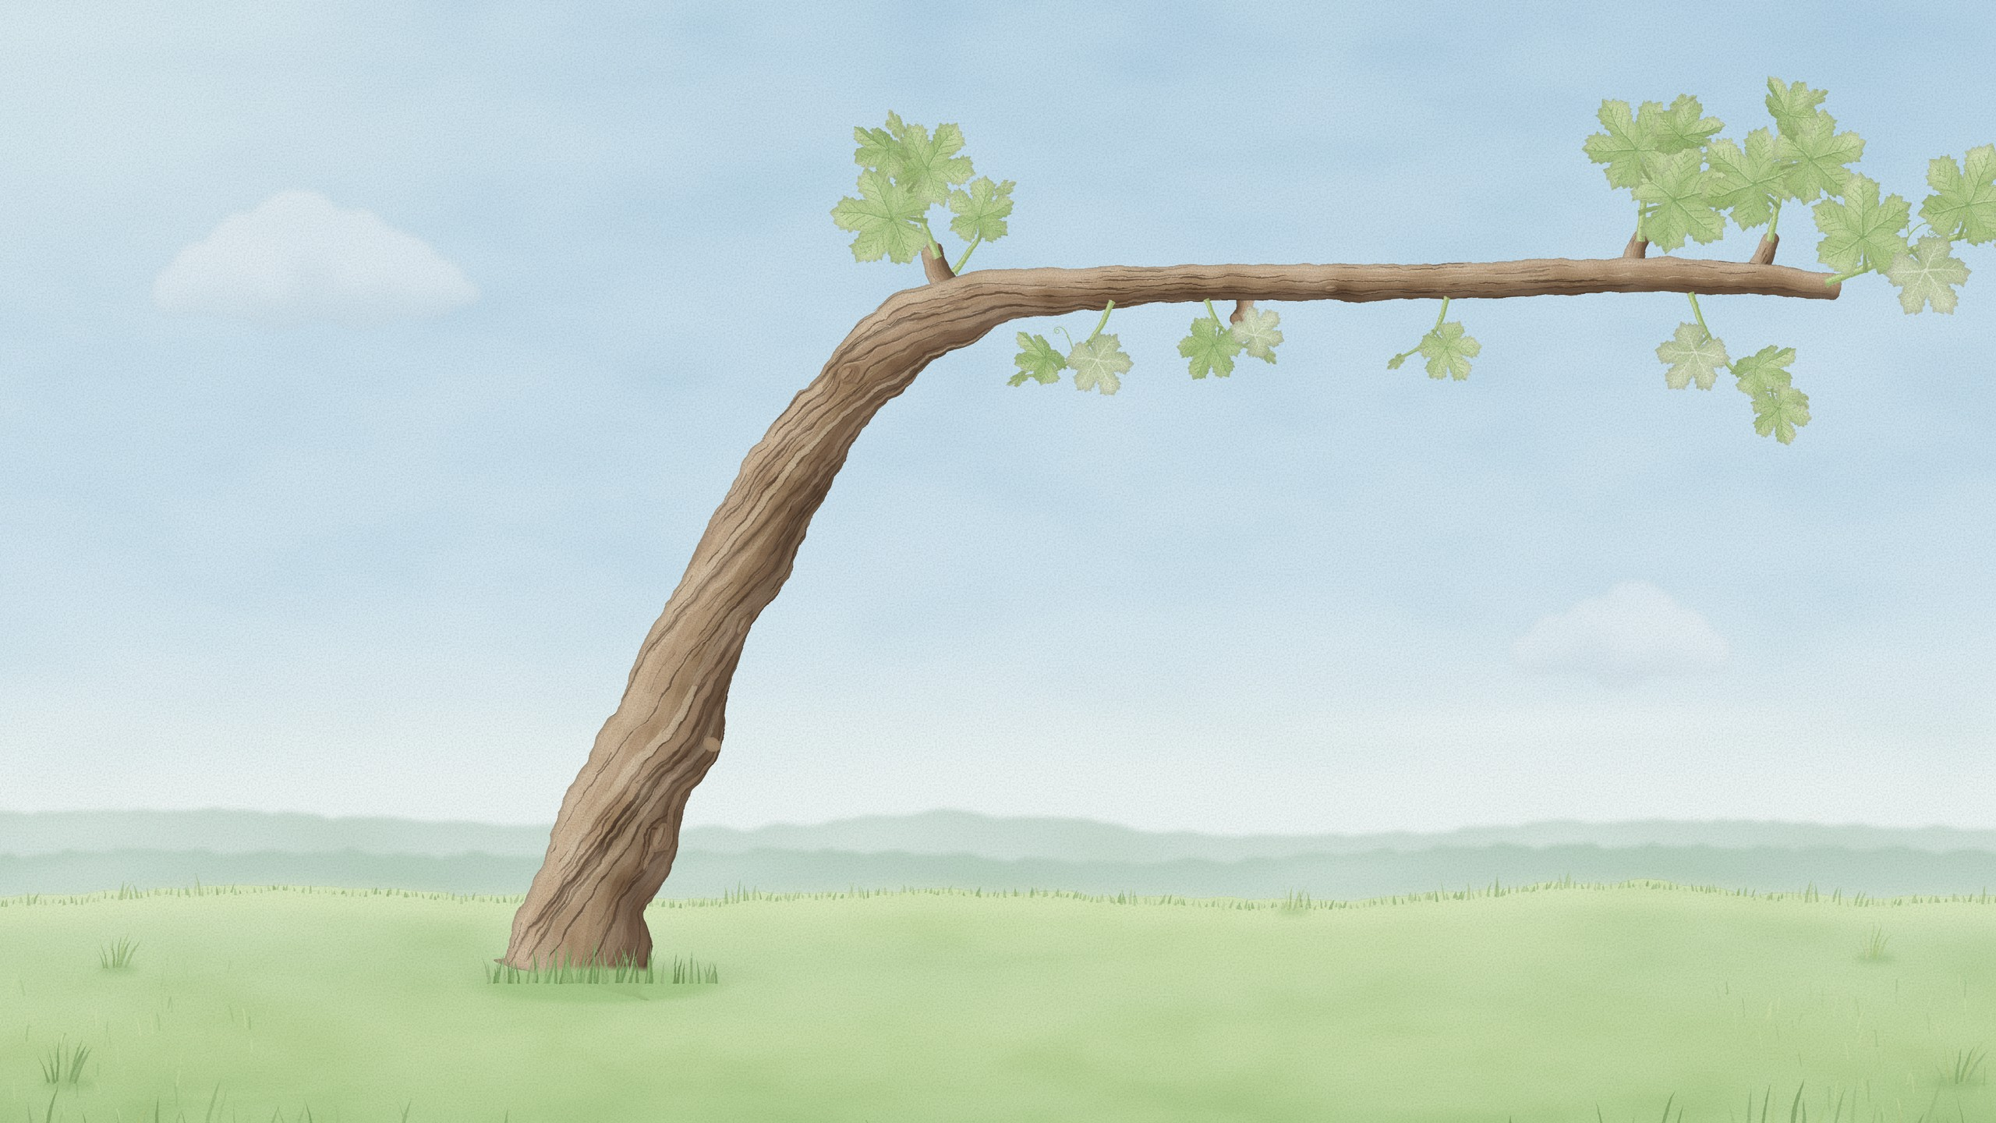
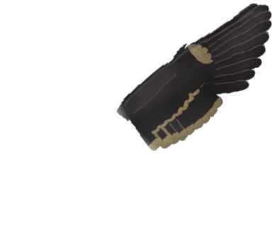

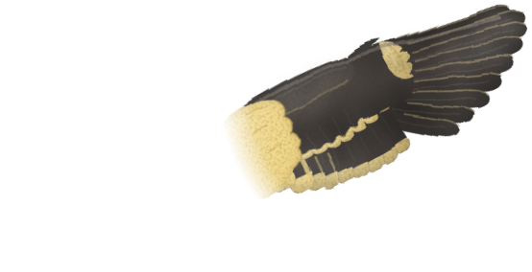
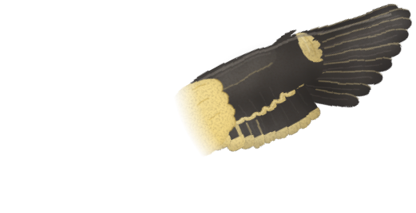
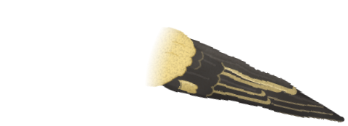

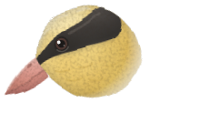
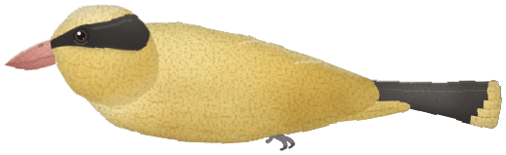

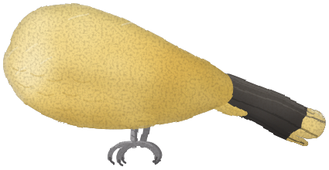
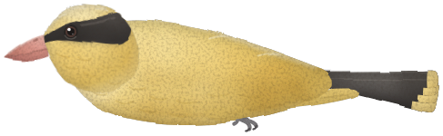
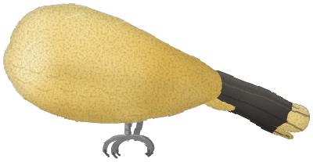
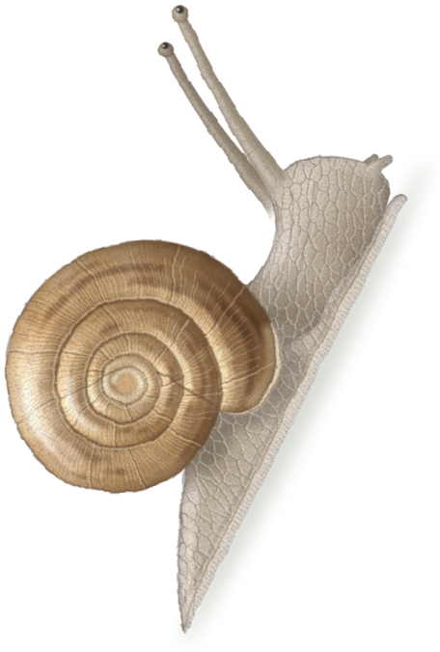


Notes:
第4页 · 黄鹂鸟来了
【台词】树上飞来两只黄鹂鸟，看见慢慢爬的蜗牛，嘻嘻哈哈地笑起来。黄鹂鸟说：“蜗牛蜗牛！葡萄成熟还早得很呢，你现在爬上来干什么？”
【建议用时】约 21 秒（全篇 9 页约 2 分 30 秒）
【画面与点击】
· 翻到本页后自动 （画面：小蜗牛已经在树干上）：小蜗牛淡入
· 约第 1.2 秒自动 「树上飞来两只黄鹂鸟，看见慢慢爬的蜗牛，嘻嘻哈哈地笑起来。」：两只黄鹂鸟扇着翅膀缓缓飞到枝头，黄鹂扇动翅膀，黄鹂落在枝头，黄鹂一直轻轻扇动翅膀，字幕「两只黄鹂鸟，嘻嘻哈哈」淡入
· 第1次单击（讲到「黄鹂鸟说：“蜗牛蜗牛！葡萄成熟还早得很呢，你现在爬上来干什么？”」时）：字幕「“你现在爬上来干什么？”」淡入
【翻页】本页有 1 次单击动画；动画都出来、小朋友讲完后，再单击一次翻到下一页。

Slide 5
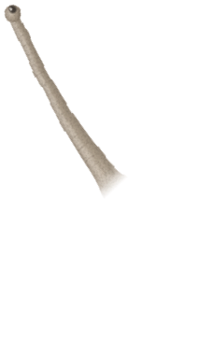

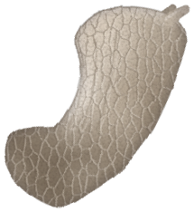
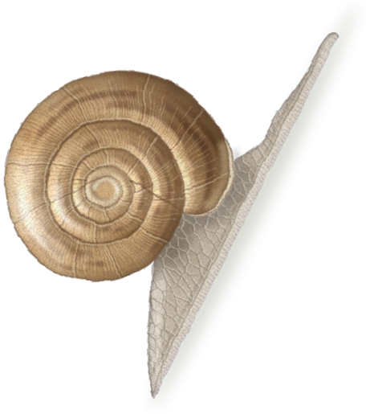


Notes:
第5页 · 小蜗牛的回答
【台词】小蜗牛听了，心里有一点点难过。可是它没有停下。它对黄鹂鸟说：“黄鹂鸟，请你不要笑我。我爬得很慢，但是，等我爬上，它就成熟啦！”
【建议用时】约 22 秒（全篇 9 页约 2 分 30 秒）
【画面与点击】
· 翻到本页后自动 「小蜗牛听了，心里有一点点难过。可是它没有停下。」：（画面静止，先讲这一句）
· 第1次单击（讲到「它对黄鹂鸟说：“黄鹂鸟，请你不要笑我。」时）：小蜗牛微微抬头，触角抬起来望向枝头的黄鹂，两只黄鹂轻轻歪头，字幕「“黄鹂鸟，请你不要笑我。”」淡入
· 第2次单击（讲到「我爬得很慢，但是，等我爬上，它就成熟啦！”」时）：字幕「“等我爬上，它就成熟啦！”」淡入
【翻页】本页有 2 次单击动画；动画都出来、小朋友讲完后，再单击一次翻到下一页。

Slide 6
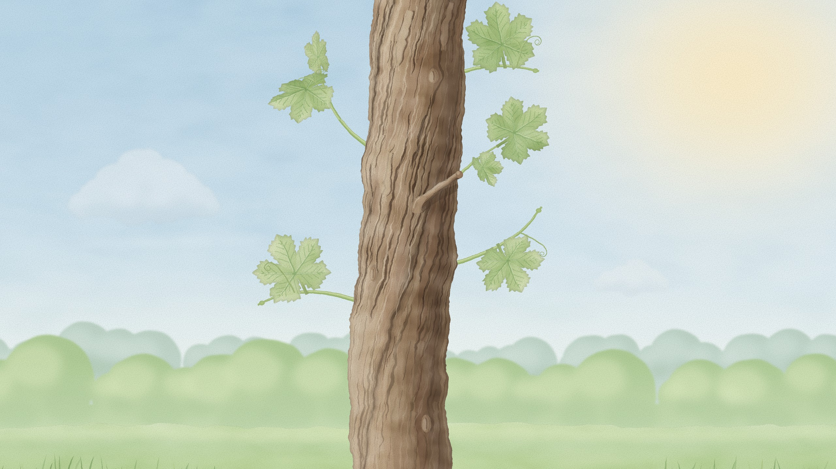



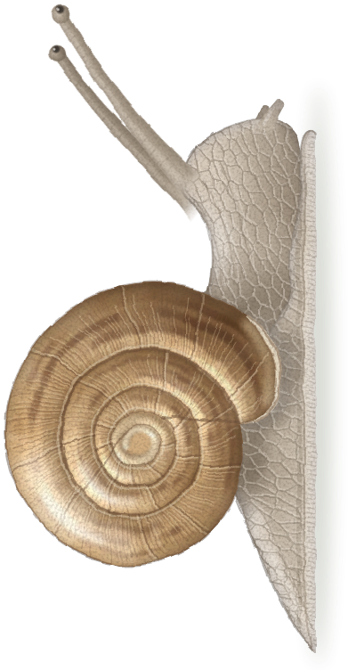






Notes:
第6页 · 一步一步往上爬
【台词】太阳晒得暖暖的，小蜗牛，一步一步往上爬。风吹过来，小蜗牛，一步一步往上爬。路上有小枝丫挡住它，绕一绕，还是继续向前。
【建议用时】约 21 秒（全篇 9 页约 2 分 30 秒）
【注意】编辑时这一页能看到两只小蜗牛：这是为了让小蜗牛分两段慢慢爬（放映时只会看到一只），请不要删除。
【画面与点击】
· 翻到本页后自动 「太阳晒得暖暖的，小蜗牛，一步一步往上爬。」：太阳淡入，小蜗牛沿着树干一步一步往上爬，字幕「一步一步往上爬」淡入
· 约第 6.5 秒自动 「风吹过来，小蜗牛，一步一步往上爬。」：叶子、小草随风轻轻摆动
· 第1次单击（讲到「路上有小枝丫挡住它，绕一绕，还是继续向前。」时）：小蜗牛绕过小枝丫，继续向前，字幕「绕一绕，继续向前」淡入
【翻页】本页有 1 次单击动画；动画都出来、小朋友讲完后，再单击一次翻到下一页。

Slide 7
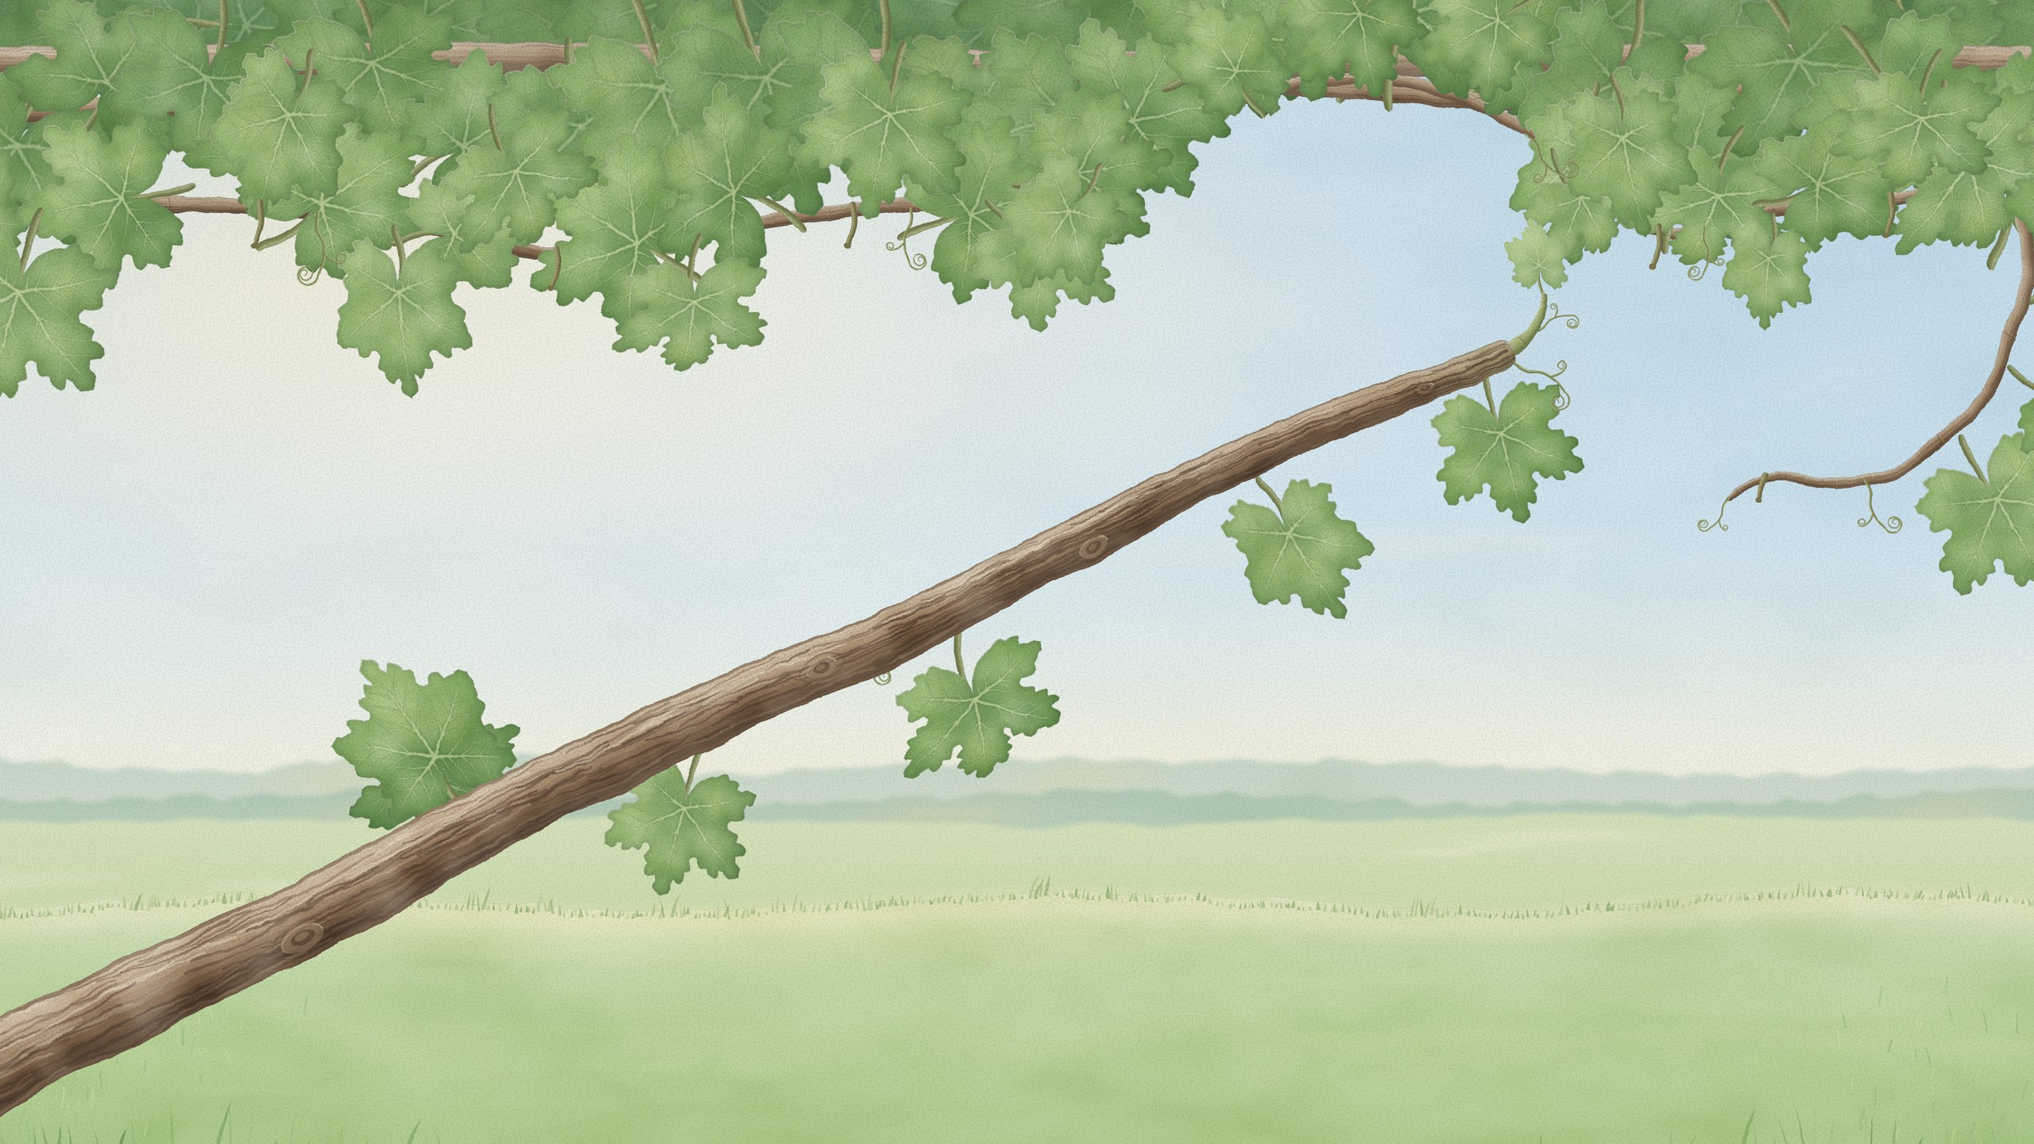
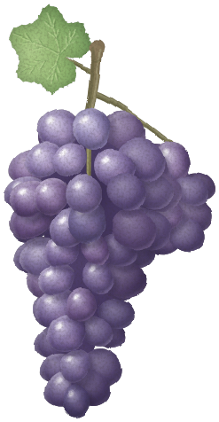
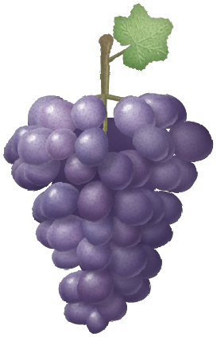
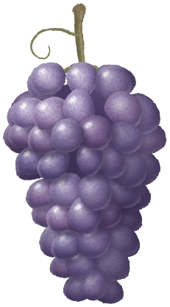
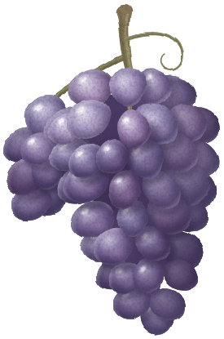
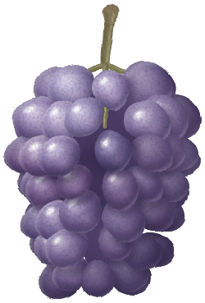
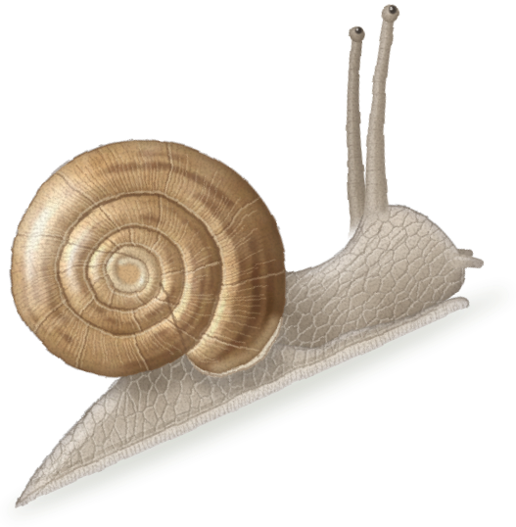
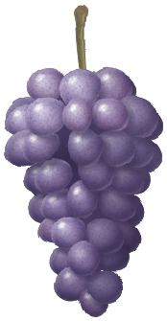


Notes:
第7页 · 葡萄成熟啦
【台词】日子一天天过去，葡萄藤上，结满了紫莹莹的葡萄！这时候，小蜗牛终于爬到了高高的葡萄树上！
【建议用时】约 16 秒（全篇 9 页约 2 分 30 秒）
【画面与点击】
· 翻到本页后自动 「日子一天天过去，葡萄藤上，结满了紫莹莹的葡萄！」：葡萄一串串慢慢显现，字幕「结满了紫莹莹的葡萄」淡入
· 第1次单击（讲到「这时候，小蜗牛终于爬到了高高的葡萄树上！」时）：小蜗牛缓缓爬到枝头停下，字幕「小蜗牛爬到了高高的树上！」淡入
【翻页】本页有 1 次单击动画；动画都出来、小朋友讲完后，再单击一次翻到下一页。

Slide 8




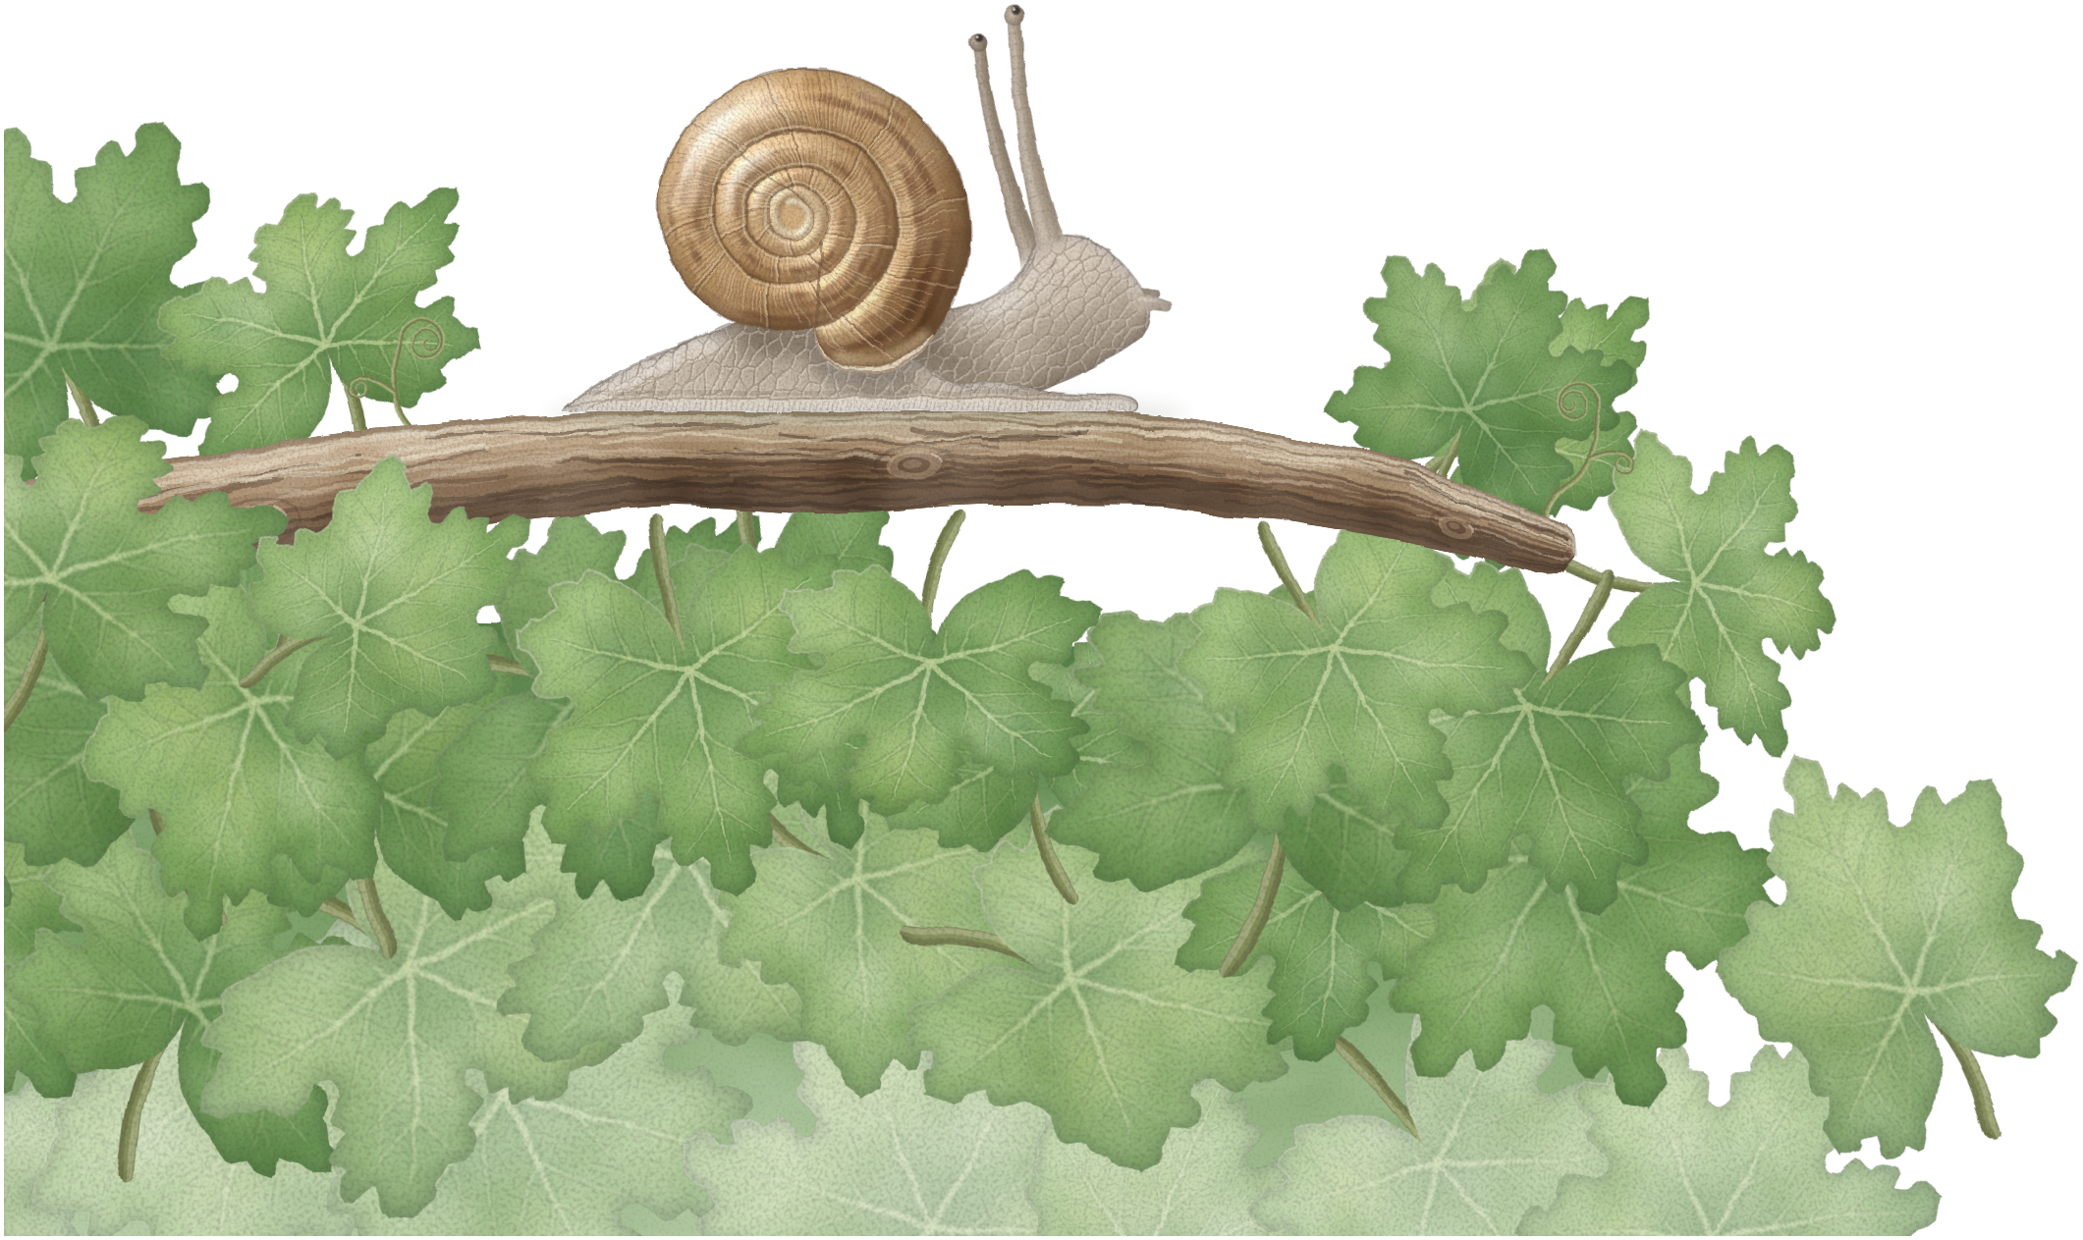



Notes:
第8页 · 看见蓝蓝的天
【台词】风吹干它流过的汗，它站在高高的地方，看见了蓝蓝的天。小蜗牛告诉大家：小小的天，也可以有大大的梦想。跑得快不一定厉害，坚持往前走，总有一天，会拥有属于自己的天！
【建议用时】约 27 秒（全篇 9 页约 2 分 30 秒）
【画面与点击】
· 翻到本页后自动 「风吹干它流过的汗，它站在高高的地方，看见了蓝蓝的天。」：白云从左向右慢慢飘
· 第1次单击（讲到「小蜗牛告诉大家：小小的天，也可以有大大的梦想。」时）：字幕「小小的天，也可以有大大的梦想」淡入
· 第2次单击（讲到「跑得快不一定厉害，坚持往前走，」时）：字幕「坚持往前走」淡入
· 第3次单击（讲到「总有一天，会拥有属于自己的天！」时）：字幕「总有一天，会拥有属于自己的天！」淡入
【翻页】本页有 3 次单击动画；动画都出来、小朋友讲完后，再单击一次翻到下一页。

Slide 9
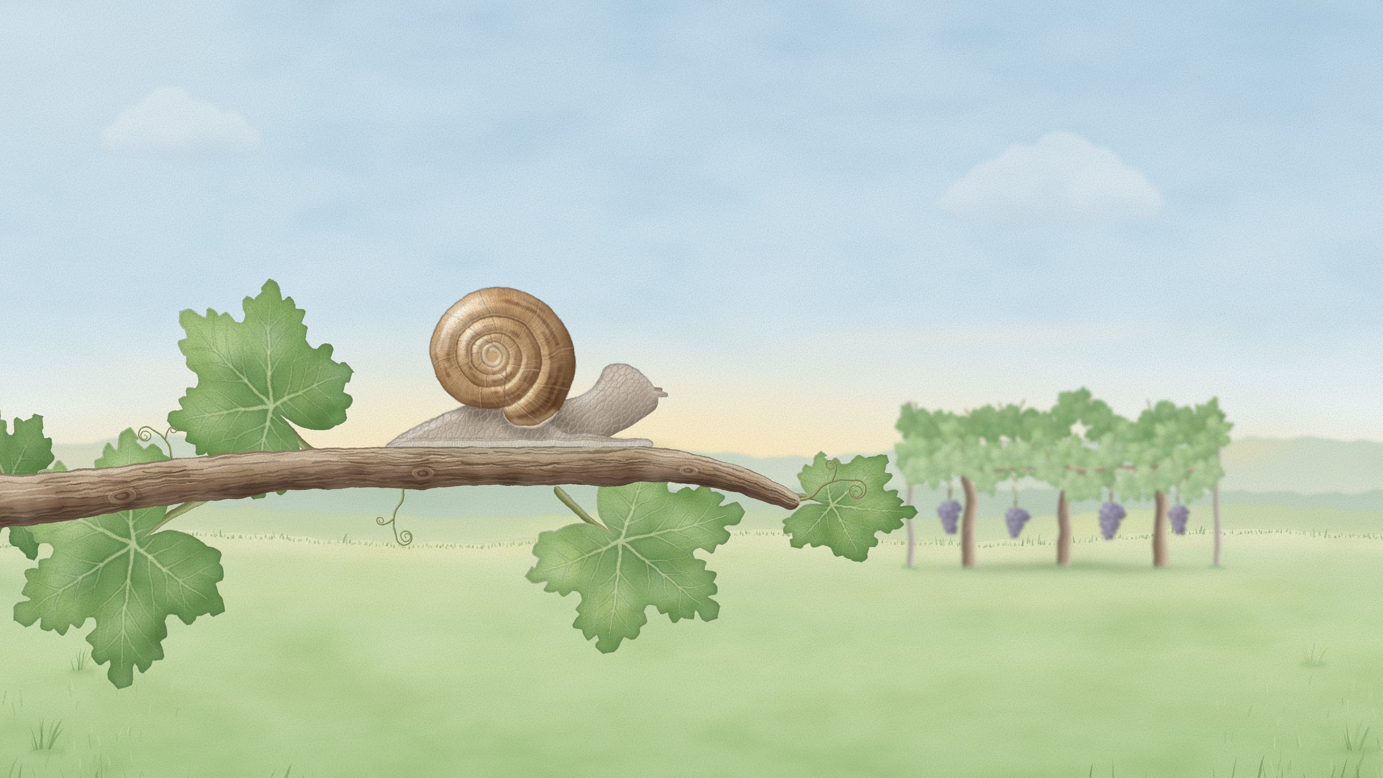
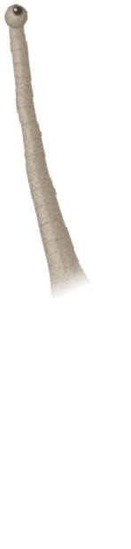
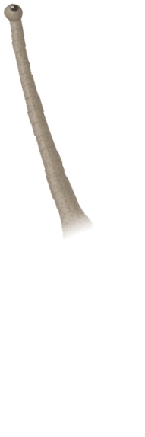



Notes:
第9页 · 结束
【台词】我的故事讲完啦，谢谢大家！（鞠躬）
【建议用时】约 8 秒（全篇 9 页约 2 分 30 秒）
【画面与点击】
· 翻到本页后自动 「我的故事讲完啦，谢谢大家！」：字幕「我的故事讲完啦」淡入，小蜗牛轻轻晃动触角（一直轻轻晃），字幕「谢谢大家！」淡入，字幕「我要一步一步往上爬」淡入
【结束】这是最后一页：小朋友说完“谢谢大家”鞠躬后，不用再点（再点会出现黑屏“放映结束”）；等掌声结束后按 Esc 退出放映。

